Slide 1
Валютный договор

Slide 2
План
Понятие внешнеэкономической сделки, внешнеторгового договора, валютного договора
Стороны валютного договора
Форма валютного договора
Существенные условия валютного договора
Регистрация валютного договора
Расчеты по валютным договорам
Репатриация денежных средств

Slide 3
Источники
О валютном регулировании и валютном контроле: Закон Республики Беларусь № 226-З
О проведении валютных операций: Постановление Совета Министров Республики Беларусь, Национального банка Республики Беларусь от 02.03.2022 N 108/5
О регистрации резидентами валютных договоров: Постановление Правления Нацбанка Респ. Беларусьот 12.02.2021 № 37
О проведении юридическими лицами - резидентами операций, связанных с экспортом: Постановление Совета Министров Республики Беларусь, Национального банка Республики Беларусь от 07.06.2022 N 363/13
О вопросах валютного регулирования: Постановление Правления Нацбанка Респ. Беларусь от 01.07.2021 № 191
О порядке исполнения внешнеторговых договоров: Указ Президента Респ. Беларусь от 27.03.2008 № 178

Slide 4
Признаки внешнеэкономической сделки
Основной признак
- национальная (государственную) принадлежность одного из контрагентов
Дополнительные признаки:
• перемещение товаров через государственную границу;
• использование при расчетах с контрагентом иностранной валюты
• специфика рассмотрения споров, вытекающих из внешнеэкономических договоров;
• специфический круг источников, регулирующих внешнеэкономическую сделку.

Slide 5
Понятие внешнеторгового договора
Внешнеэкономический договор –
соглашение между резидентом и нерезидентом об установлении, изменении или прекращении гражданских прав и обязанностей (с учетом дополнений и приложений к нему)
Внешнеторговый договор
- валютный договор между резидентом и нерезидентом, предусматривающий возмездную передачу товаров (в том числе по договорам комиссии и сделкам, не связанным с перемещением товаров через Государственную границу Республики Беларусь), имущества в аренду (в том числе по сделкам, не связанным с перемещением товаров через Государственную границу Республики Беларусь), нераскрытой информации, исключительных прав на объекты интеллектуальной собственности, имущественных прав, возмездное выполнение работ, оказание услуг.

Slide 6
Соотношение понятий
Внешнеэкономическая сделка
Валютный договор
Внешнеэкономический договор= внешнеторговый договор

Slide 7
Стороны валютного договора
УЧАСТНИКИ ВЛЮТНЫХ ОПЕРАЦИЙ - РЕЗИДЕНТЫ И НЕРЕЗИДЕНТЫ
Резиденты:
- физические лица - граждане Республики Беларусь, за исключением физических лиц, одновременно соответствующих следующим критериям: имеющих документ, подтверждающий право на постоянное проживание в иностранном государстве, и фактически находившихся на территории Республики Беларусь в календарном году в совокупности 183 дня и менее; - физические лица - иностранные граждане и лица без гражданства, получившие разрешение на постоянное проживание в Республике Беларусь; - юридические лица, созданные в соответствии с законодательством Республики Беларусь, с местом нахождения в Республике Беларусь, их филиалы и представительства, находящиеся в Республике Беларусь и за ее пределами; - индивидуальные предприниматели, зарегистрированные в Республике Беларусь; - дипломатические представительства, консульские учреждения и иные представительства Республики Беларусь, находящиеся за пределами Республики Беларусь; - Республика Беларусь, ее административно-территориальные единицы, участвующие в отношениях, регулируемых валютным законодательством Республики Беларусь

Slide 8
Стороны валютного договора
Нерезиденты:
физические лица, не являющиеся резидентами - юридические лица, созданные в соответствии с законодательством иностранных государств, с местом нахождения за пределами Республики Беларусь, их филиалы и представительства, находящиеся в Республике Беларусь и за ее пределами; - индивидуальные предприниматели, зарегистрированные в иностранных государствах; - организации, не являющиеся юридическими лицами, созданные в соответствии с законодательством иностранных государств, с местом нахождения за пределами Республики Беларусь, их филиалы и представительства, находящиеся в Республике Беларусь и за ее пределами; - дипломатические представительства, консульские учреждения и иные представительства иностранных государств, находящиеся в Республике Беларусь и за ее пределами; - международные организации, их филиалы и представительства, находящиеся в Республике Беларусь и за ее пределами; - иностранные государства, их административно-территориальные (государственно-территориальные) образования, участвующие в отношениях, регулируемых валютным законодательством Республики Беларусь

Slide 9
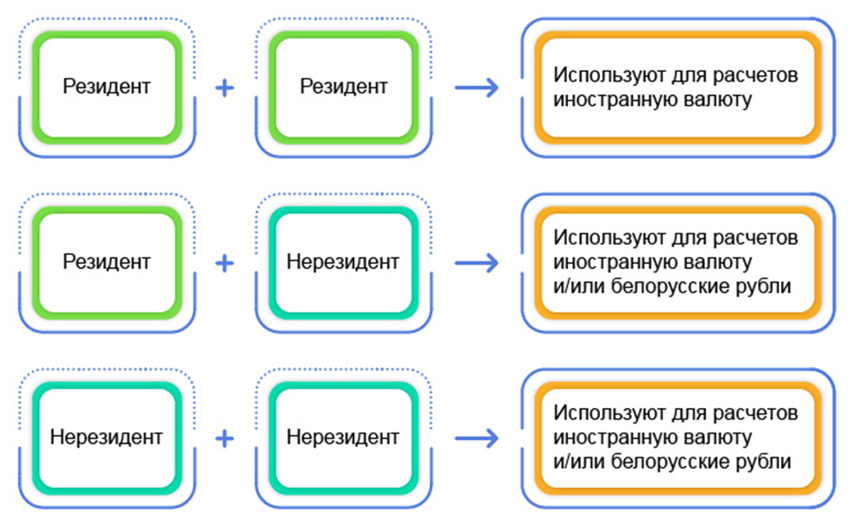
Стороны валютного договора

Slide 10
Форма валютного договора
Внешнеэкономическая сделка, хотя бы одним из участников которой является юридическое лицо Республики Беларусь или гражданин Республики Беларусь, совершается независимо от места заключения сделки в письменной форме (п.2 ст.1116 ГК)
Соблюдение простой письменной формы сделки возможно следующими способами:
1. составление одного текстового документа, включая документ в электронном виде (в том числе электронный документ)
2. обмен текстовыми документами
3. письменное предложение заключить договор

Slide 11
Существенные условия валютного договора
1) общие, применимые для валютных договоров;
2) специальные, применимые для:
- внешнеторговых валютных договоров;
- конкретного вида валютного гражданско-правового договора.

Slide 12
Общие существенные условия валютного договора
Указание срока исполнения обязательств нерезидентами:
• при экспорте - по оплате переданных нерезиденту товаров, нераскрытой информации, исключительных прав на объекты интеллектуальной собственности, имущественных прав, имущества в аренду (внесению арендной платы и иных связанных с арендой платежей), выполненных работ, оказанных услуг
• при импорте - по возврату нерезидентом белорусских рублей, иностранной валюты, внесенных резидентом в качестве предварительной оплаты, в случае неисполнения или исполнения не в полном объеме нерезидентом обязательств по передаче товаров, нераскрытой информации, исключительных прав на объекты интеллектуальной собственности, имущественных прав, имущества в аренду, выполнению работ, оказанию услуг

Slide 13
Специальные существенные условия
1. Сумма (ориентировочная сумма) денежных обязательств сторон по договору
2. Условия расчетов (обязательство осуществления одной стороной расчета до исполнения либо по факту исполнения обязательств другой стороной), то есть очередность исполнения расчетных обязательств сторонами

Slide 14
Специальные существенные условия
1) условие о предмете договора
2) условия, которые названы в законодательстве как существенные, необходимые или обязательные для данного вида договора
3) условия, относительно которых по заявлению одной из сторон должно быть достигнуто соглашение. Это могут быть любые условия, не противоречащие законодательству

Slide 15
Регистрация валютного договора
совокупность действий по представлению на веб-портале (информационный ресурс для регистрации валютных договоров, размещенный на сайте Нацбанка в сети Интернет) информации о валютном договоре, которая завершается присвоением валютному договору регистрационного номера с использованием программно-аппаратных средств и технологий
обязанность осуществить регистрацию валютного договора несет резидент

Slide 16
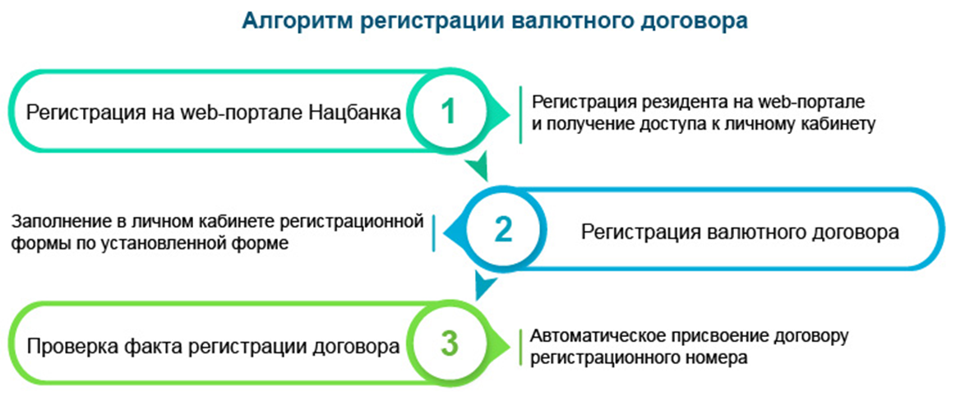
Регистрация валютного договора

Slide 17
Регистрация валютного договора
При регистрации валютного договора резидент обязан указать в регистрационной форме следующие сведения:
Номер и дата заключения договора
Срок действия договора.
Срок исполнения нерезидентом своих обязательств по валютному договору
Срок, не позже которого резидент обеспечит исполнение обязательств по валютному договору
Валюта договора и валюта платежа
Общая сумма денежных обязательств по договору
Условия расчетов
Название и цифровой код банка, в том числе иностранного, в котором открыт счет, с помощью которого будут проводиться платежи по договору
Реквизиты контрагента-нерезидента

Slide 18
Условия регистрации
1. Договор заключен с нерезидентом
2. Сумма денежных обязательств по договору:
- составляет 4 000 БВ и больше на дату заключения договора - при заключении валютного договора юридическим лицом - резидентом или ИП-резидентом;
- составляет 2 000 БВ и больше на дату заключения договора - при заключении валютного договора физическим лицом - резидентом;
- не определена.
Примечание: при пересчете суммы обязательств по договору, выраженной в иностранной валюте, используется официальный курс белорусского рубля, установленный Нацбанком по отношению к иностранным валютам на дату заключения валютного договора

Slide 19
Условия регистрации
3. По договору совершаются следующие валютные операции (закрытый перечень):
1) проведение расчетов при экспорте и (или) импорте (поступление и (или) передача товаров, имущества в аренду, в том числе в финансовую аренду (лизинг), нераскрытой информации, исключительных прав на объекты интеллектуальной собственности, имущественных прав, выполненных работ, оказанных услуг);
2) внесение резидентом денежного вклада в уставный фонд юридического лица - нерезидента;
3) внесение нерезидентом денежного вклада в уставный фонд юридического лица - резидента;
4) приобретение резидентом у нерезидента ценных бумаг, эмитированных (выданных) нерезидентами;
5) продажа резидентом нерезиденту ценных бумаг, эмитированных (выданных) резидентами;
6) приобретение резидентом акций юридического лица - нерезидента при их распределении среди учредителей, доли в уставном фонде или пая в имуществе юридического лица - нерезидента, внесение резидентом дополнительного вклада в уставный фонд юридического лица - нерезидента в случае его увеличения;

Slide 20
Условия регистрации
7) продажа резидентом акций юридического лица - резидента нерезиденту при их распределении среди учредителей, доли в уставном фонде или пая в имуществе юридического лица - резидента, внесение нерезидентом дополнительного вклада в уставный фонд юридического лица - резидента в случае его увеличения;
8) передача резидентом-вверителем денежных средств, ценных бумаг в доверительное управление нерезиденту;
9) перечисление (перевод) резидентом (нерезидентом) денежных средств в целях инициирования (совершения) сделок по приобретению ценных бумаг, в том числе при их первичном размещении, производных финансовых инструментов с использованием услуг брокера, а также сделок, связанных с инвестированием в акционерный капитал создаваемых компаний (венчурное финансирование), приобретением цифровых знаков (токенов);
10) приобретение резидентом у нерезидента недвижимого имущества, находящегося за пределами Республики Беларусь, в том числе на основании договоров финансовой аренды (лизинга), а также договоров, предусматривающих создание объектов долевого строительства;
11) продажа резидентом нерезиденту недвижимого имущества, находящегося на территории Республики Беларусь, в том числе на основании договоров финансовой аренды (лизинга), а также договоров, предусматривающих создание объектов долевого строительства;

Slide 21
Условия регистрации
12) привлечение резидентом денежных средств в форме кредита, займа от нерезидента, предоставление резидентом денежных средств нерезиденту в форме займа;
13) размещение резидентом денежных средств во вклады (депозиты) в иностранном банке;
14) исполнение резидентом денежных обязательств перед нерезидентом на основании договоров поручительства, гарантии;
15) предоставление резидентом денежных средств нерезиденту на безвозмездной основе;
16) дарение (пожертвование) резидентом денежных средств нерезиденту;
17) перечисление резидентом денежных средств нерезиденту для инициирования (совершения) сделок с беспоставочными внебиржевыми финансовыми инструментами;
18) исполнение резидентом обязательств перед нерезидентом, нерезидентом перед резидентом на основании договоров уступки права (требования), перевода долга;
19) исполнение резидентом-правопреемником обязательств перед нерезидентом, нерезидентом перед резидентом-правопреемником в результате состоявшейся реорганизации резидента (при условии изменения учетного номера плательщика)

Slide 22
Не подлежат регистрации
валютные договоры, одной из сторон которых являются:
1) Республика Беларусь, ее административно-территориальные единицы, Нацбанк, Минфин;
2) белорусские банки, Банк развития при проведении операций с валютными ценностями, относящихся к банковским операциям;
3) другие резиденты, перечень которых определен Президентом или Совмином

Slide 23
Сроки регистрации валютных договоров
ОБЩЕЕ ПРАВИЛО
- до совершения резидентом действий, направленных на исполнение валютного договора
- не позднее 7 рабочих дней с даты, следующей за датой поступления денежных средств по валютному договору на счет, открытый резиденту в банке либо иностранном банке
ИСКЛЮЧЕНИЕ
в случае внесения в ранее не подлежавший регистрации валютный договор изменений, предусматривающих увеличение суммы, валютный договор подлежит регистрации с даты внесения изменений не позднее 7 рабочих дней

Slide 24
Ответственность за неисполнение обязанности по регистрации
Невыполнение обязанности по регистрации валютного договора влечет наложение штрафа:
• на физическое лицо (работника) - до 5 БВ;
• на юридическое лицо или ИП - до 10 БВ (ч.2 ст.12.2 КоАП).
При отсутствии регистрации валютного договора банки вправе отказать в проведении платежа
Резидент несет обязанность по представлению документов и иной информации об изменении, исполнении валютного договора не позднее 15-го числа каждого месяца за предыдущий календарный месяц

Slide 25
Расчеты по валютным договорам
Валютные операции между резидентами, между резидентами и нерезидентами, между нерезидентами могут проводиться
в белорусских рублях и иностранной валюте
в наличной и безналичной формах
ОБЩИЕ ПРАВИЛА:
- разрешение юридическому лицу - резиденту без ограничений проводить безналичные расчеты в иностранной валюте с юридическим лицом - нерезидентом;
- запрет юридическому лицу - резиденту проводить расчеты в наличной форме с юридическим лицом - нерезидентом.

Slide 26
Расчеты по валютным договорам
Допускаются наличные расчеты между резидентом-ЮЛ и нерезидентом -ЮЛ для проведения следующих валютных операций:
операций в иностранной валюте по оплате юридическим лицом – нерезидентом, являющимся владельцем, арендатором, эксплуатантом судна, расходов, связанных с обслуживанием воздушного судна иностранного государства, судна иностранного государства в речных портах, а также аэронавигационных, аэропортовых и портовых сборов в Республике Беларусь;
операций в иностранной валюте по оплате расходов, связанных с обслуживанием воздушного судна Республики Беларусь в аэропортах иностранных государств, судна юридического лица – резидента в речных и морских портах иностранных государств, иных транспортных средств во время их нахождения на территории иностранных государств, а также аэронавигационных, аэропортовых, портовых сборов и иных обязательных сборов на территории иностранных государств, связанных с обеспечением деятельности этого юридического лица – резидента;
операций с валютными ценностями при проведении оперативно-розыскных мероприятий и (или) досудебного производства уполномоченными в соответствии с законодательными актами государственными органами и должностными лицами;
операций, связанных с внесением валютных ценностей в депозит нотариуса;
операций, связанных с внесением валютных ценностей в депозит суда, органа принудительного исполнения или органа уголовного преследования, выдачей, возвратом валютных ценностей из такого депозита, операций, связанных с выдачей, возвратом валютных ценностей из депозита нотариуса, если использование иностранной валюты в отношениях между должником и кредитором разрешено законодательством;

Slide 27
Расчеты по валютным договорам
операций, связанных с залогом, изъятием, арестом, конфискацией, обращением в доход государства иным способом валютных ценностей;
операций, связанных с внесением, выдачей, возвратом иностранной валюты по решению органов уголовного преследования
операций, связанных с перечислением, возвратом иностранной валюты на основании исполнительных документов по неисполненным денежным обязательствам плательщика, выраженным в иностранной валюте;
операций в иностранной валюте при выполнении консульских функций и взимании сборов, пошлин за совершение консульских актов дипломатическими представительствами, консульскими учреждениями и иными представительствами иностранных государств, находящимися в Республике Беларусь;
операций в иностранной валюте, одной из сторон которых выступают дипломатические представительства, консульские учреждения и иные представительства Республики Беларусь, находящиеся за пределами Республики Беларусь;
операций в иностранной валюте при проведении выставок, ярмарок, спортивных, спортивно-массовых и культурных мероприятий на территории иностранного государства;
получения юридическим лицом – резидентом векселей от юридического лица – нерезидента в счет исполнения обязательств нерезидента по валютному договору, предусматривающему экспорт, с учетом требований, установленных законодательством об использовании векселей.

Slide 28
Расчеты по валютным договорам
Предельный размер расчетов наличными средствами, устанавливаемый законодательными актами и НПА Нацбанка
Юридические лица-резиденты проводят расчеты наличными белорусскими рублями с юридическими лицами-нерезидентами
• за пределами РБ в общей сумме не более 100 БВ по одному валютному договору;
• на территории РБ - не более 100 БВ на протяжении одного дня.

Slide 29
Расчеты по валютным договорам
Зачисление наличных денежных средств на счет в банке
Общее правило:
юридическое лицо - резидент обязано обеспечить зачисление наличной иностранной валюты, полученной при проведении валютных операций, на счета в банках Республики Беларусь и (или) иностранных банках.
Исключения : если наличная иностранная валюта получена:
при проведении оперативно-розыскных мероприятий и (или) досудебного производства уполномоченными госорганами и должностными лицами;
при проведении выставок, ярмарок, спортивных, спортивно-массовых и культурных мероприятий на территории иностранного государства и направлена на оплату расходов на такие мероприятия в период их проведения;
на расходы, связанные со служебными командировками, с направлением на обучение (стажировку, семинар, конференцию и иные мероприятия, связанные с повышением квалификации), разъездами ИП за пределы Беларуси, за пределами Беларуси, из-за пределов Беларуси, выплатой компенсаций за подвижной и разъездной характер работы, производство работы вахтовым методом, постоянную работу в пути, работу вне места жительства (полевое довольствие) на территории иностранного государства;
в иных случаях, установленных законодательными актами

Slide 30
Репатриация денежных средств
обязанность юридических лиц - резидентов обеспечить зачисление на свои счета, открытые в банках Республики Беларусь:
• при экспорте - белорусских рублей и (или) иностранной валюты;
• при импорте - белорусских рублей и (или) иностранной валюты в случае возврата денежных средств при неисполнении или исполнении не в полном объеме нерезидентом своих обязательств

Slide 31
Исключения
При экспорте, импорте юридические лица – резиденты вправе, если иное не установлено налоговым законодательством, не зачислять на свои счета, открытые в банках Республики Беларусь, белорусские рубли и (или) иностранную валюту
направленные на уплату налогов, сборов, иных обязательных платежей в бюджет согласно законодательству иностранного государства;
направленные на оплату расходов юридического лица – резидента, связанных с выполнением работ, оказанием услуг (в том числе транспортных) на территории иностранного государства в период их выполнения, оказания;
направленные на оплату расходов юридического лица – резидента, связанных с содержанием его филиала и (или) представительства, находящихся за пределами Республики Беларусь;
направленные на оплату обязательств юридического лица – резидента перед банком Республики Беларусь и (или) иностранным банком;
направленные на оплату обязательств юридического лица – резидента перед иным юридическим лицом – резидентом в соответствии с условиями переводного аккредитива, если операции в иностранной валюте между этими юридическими лицами – резидентами разрешены законодательством;
удержанные, уплаченные в виде вознаграждения по договору финансирования под уступку денежного требования (договору факторинга), а также дисконта по векселю;
удержанные, уплаченные в виде вознаграждения и (или) возмещения иных расходов по аккредитивам, открытым в пользу экспортера-резидента для расчетов по валютным договорам, предусматривающим экспорт;

Slide 32
Исключения
удержанные, уплаченные в виде вознаграждения и (или) возмещения иных расходов по банковскому платежному обязательству, выпущенному в пользу экспортера-резидента для расчетов по валютным договорам, предусматривающим экспорт;
удержанные, уплаченные в виде комиссионного вознаграждения по договорам перестрахования;
удержанные банками, юридическими лицами – нерезидентами в виде вознаграждения (платы) при переводе белорусских рублей и (или) иностранной валюты;
полученные юридическим лицом – резидентом при проведении выставок, ярмарок, спортивных, спортивно-массовых и культурных мероприятий на территории иностранного государства и направленные на оплату расходов на такие мероприятия в период их проведения;
не подлежащие возмещению со стороны страховой организации, в размере собственного участия страхователя в покрытии возможных убытков;
причитающиеся юридическому лицу – нерезиденту при выполнении им определенных условий валютного договора в виде финансовой скидки, определяемой как вознаграждение (премия) без изменения цены единицы отгруженного товара (стоимости работы, услуги), представляющее собой разницу между стоимостью товара (работы, услуги) по валютному договору и суммой полученных белорусских рублей и (или) иностранной валюты;
используемые при расчетах, проводимых в соответствии с международными договорами Республики Беларусь;
в случае проведения зачета встречных однородных требований, вытекающих из одного или нескольких валютных договоров;
в случае прекращения обязательства юридического лица – нерезидента на основании соглашения о прекращении обязательства новацией, о предоставлении взамен исполнения обязательства отступного и в иных случаях

Slide 33
Сроки репатриации
Сроки репатриации определяются юридическим лицом - резидентом самостоятельно исходя из условий и фактических сроков исполнения обязательств сторонами по валютному договору
Определение срока репатриации
при экспорте - к предусмотренному договором сроку исполнения нерезидентом обязательства по оплате прибавить период, который необходим для банковского платежа, перевода согласно предусмотренным договором условиям расчетов;
при импорте - к предусмотренному договором сроку исполнения нерезидентом обязательства по возврату денежных средств, внесенных в качестве предоплаты, прибавить период, который необходим для банковского платежа, перевода согласно предусмотренным договором условиям расчетов

Slide 34
Сроки репатриации
Дата исполнения обязанности по репатриации
- дата зачисления белорусских рублей и (или) иностранной валюты на открытый в банке Республики Беларусь счет юридического лица - резидента в определенный им срок репатриации
при зачислении денежных средств на счет резидента в иностранном банке, эти средства должны быть переведены на счета соответствующих юридических лиц - резидентов, открытые в банках Республики Беларусь, в течение 5 рабочих дней с даты их зачисления

Slide 35
Продление сроков репатриации
Срок репатриации увеличивается на период:
- рассмотрения банком Республики Беларусь, иностранным банком требования о платеже по банковской гарантии
- проведения медиации и исполнения медиативного соглашения
- рассмотрения судебными или арбитражными органами обращения юридического лица– резидента
- исполнительного производства
- рассмотрения страховщиком обращения юридического лица – резидента
- производства по делу об экономической несостоятельности (банкротстве) в отношении нерезидента
- урегулирования спора в досудебном (претензионном) порядке

Slide 36
Прекращение обязанности по репатриации
принятие решения об отказе юрлицу-резиденту в признании и принудительном исполнении или принудительном исполнении судебных, арбитражных решений (постановлений) либо иных актов, подлежащих признанию и (или) приведению в исполнение в соответствии с законодательством государства, на территории которого происходит принудительное исполнение, о взыскании задолженности юрлица-нерезидента по валютному договору по причинам, связанным с невозможностью исполнения;
выплата страховщиком страхового возмещения в соответствии с договором страхования имущественных интересов, связанных с реализацией валютного договора;
принятие решения о банкротстве или применения в отношении юрлица-нерезидента процедур, связанных с его несостоятельностью (банкротством), если это повлекло невозможность удовлетворения требований юрлица-резидента по валютному договору;
принятие решения об исключении юрлица-нерезидента из госреестра организаций (плательщиков) в стране регистрации, что повлекло невозможность возврата денег либо удовлетворения требований юрлица-резидента по валютному договору;

Slide 37
Прекращение обязанности по репатриации
принятие решения о конфискации (ином изъятии) у юрлица-резидента или юрлица-нерезидента товаров в соответствии с законодательством государства, на территории которого произошла конфискация (иное изъятие) товаров;
признание юрлицом-резидентом задолженности по валютному договору безнадежной к взысканию и (или) получению, за исключением оснований, предусмотренных пп.4 и 5 настоящего перечня, но не ранее чем через 3 года после истечения срока репатриации;
вступление в законную силу судебных, арбитражных решений (постановлений), в соответствии с которыми юрлицу-резиденту отказано в удовлетворении обращения для взыскания задолженности юрлица-нерезидента по валютному договору по причинам, связанным с невозможностью исполнения;
иные основания

